Slide 1
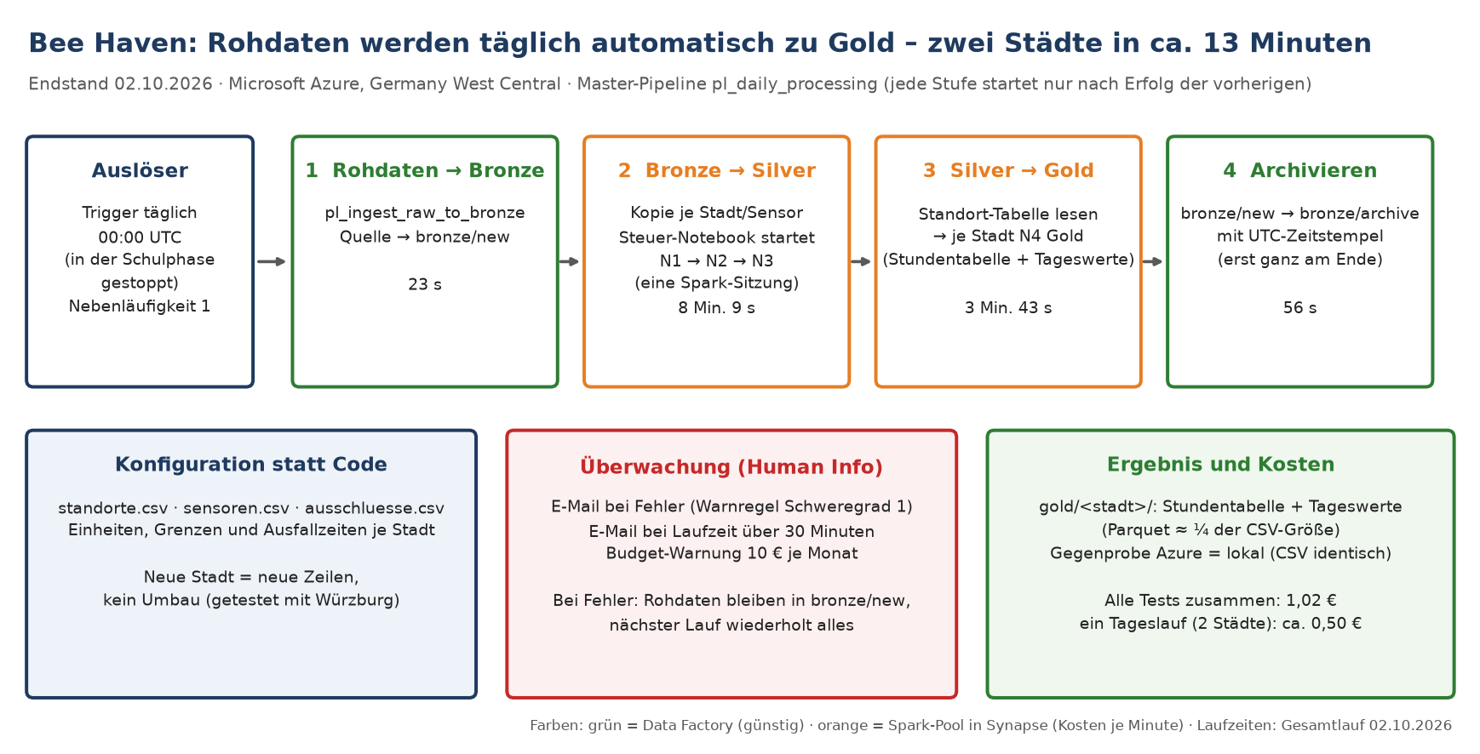
PROJEKTVORSTELLUNG · AZURE-DATENPLATTFORM
Bee Haven: Bienendaten täglich automatisch auswerten
Ziel
2 Standorte
4 Stufen
2017–2019
Kennzahlen für Imkerei und Leitung
Bad Schwartau, Würzburg
Rohdaten bis Kennzahl
Messzeitraum
Präsentation für die Geschäftsleitung · 05.10.2026 · erstellt mit KI-Unterstützung
Notes:
Projekt: Sensoren in Bienenstöcken messen Gewicht, Flug und Klima. Ziel war eine Cloud-Plattform, die diese Daten jede Nacht automatisch prüft und zu Kennzahlen für Fachbereich und Geschäftsleitung verdichtet. Ablauf der Präsentation: Anforderungen, Vorgehen, Datenqualität, drei Befunde, am Schluss Ergebnis, Handlungsempfehlungen und weitere Schritte.

Slide 2
VORGEHEN
Sinn der Pipeline: automatisch statt von Hand
Nichts wird von Hand bereinigt – feste Regeln laufen in vier Stufen, jede startet nur nach Erfolg der vorherigen
1 Rohdaten
Sensordateien kommen an (Gewicht, Flug, Klima, Wetter)
2 Bronze
unverändert ablegen – Original bleibt erhalten
3 Silver
automatisch prüfen: Fehler markieren, nichts löschen
4 Gold
Kennzahlen je Standort für Auswertung und Dashboard
→
→
→
SO WURDE VORGEGANGEN
Phase 1 · Plattform einrichten
Azure-Speicher, Data Factory und Synapse anlegen; Rechte und Budget freigeben
Phase 2 · Regeln entwickeln
Daten untersuchen, Prüfregeln und Kennzahlen in Notebooks festlegen und gegenprüfen
Phase 3 · Automatisieren
Pipelines verbinden, täglicher Zeitplan, E-Mail bei Fehlern; zweiter Standort als Test
Nutzen: gleiche Regeln bei jedem Lauf, keine Handarbeit, nachvollziehbar – Abläufe und Rollen als BPMN-Prozesse dokumentiert (Anhang C)
Bee Haven Datenplattform | IT & Security – Projektleitung
2
Notes:
Ohne Pipeline müsste jede Auswertung von Hand vorbereitet werden – fehleranfällig und nicht wiederholbar. Die Pipeline wendet jede Nacht dieselben Regeln an. Rollen: IT-Administration stellt bereit, Data Engineer baut, Data Analyst liefert die Fachregeln, der Fachbereich nimmt ab (Prozessmodell BPMN-ITS-002).

Slide 3
ANFORDERUNGSANALYSE
Fragen der Beteiligten und daraus abgeleitete Kennzahlen
Beteiligte | Kernfrage | Kennzahlen
Geschäftsleitung | Lohnt sich eine automatische Datenplattform – was kostet sie, was bringt sie? | Laufzeit, Kosten je Lauf, Aufwand für neue Datenquellen
Fachbereich (Imkerei) | Wie geht es den Völkern, wie viel Honig bringt ein Standort? | Gewicht, Flugbewegungen, Saisonertrag, Wettereinfluss
IT-Betrieb | Läuft die Verarbeitung jede Nacht zuverlässig, und merken wir Fehler? | Laufstatus, Fehler-E-Mails, Gegenprobe Azure = lokal
Finanzen | Bleiben wir im Budget? | Kosten je Lauf, Hochrechnung je Monat
Bee Haven Datenplattform | IT & Security – Projektleitung
3
Notes:
Die Kennzahlen leiten sich aus den Fragen der Beteiligten ab – nicht aus den verfügbaren Daten.

Slide 4
DATENQUELLE WETTER-API
Wetterdaten kommen automatisch über eine Schnittstelle
Bright Sky (frei) liefert Messwerte des Deutschen Wetterdienstes je Stunde – Abruf eines Zeitraums pro Lauf
API-Abruf
Zeitraum aus den Sensordaten, Ort aus der Standorttabelle
Flug bei Tag
90 %
Bronze
Rohantwort unverändert archiviert – Wiederholung ohne neuen Abruf
Sonnenstand statt Uhrzeit
Silver
Station je Messgröße geprüft, Sonnenstand berechnet (Tag, Dämmerung, Nacht)
Dieselbe API liefert auch Vorhersagen – nutzbar z. B. für Dienstplanung.
Ergebnis
21.145 Stundenwerte Schwartau, 20.881 Würzburg
Flugbewegungen nach Sonnenstand (Schwartau)
Bee Haven Datenplattform | IT & Security – Projektleitung
4
Notes:
Der Stocksensor misst innen, für das Flugverhalten zählt das Wetter draußen. Bright Sky wurde gewählt, weil es amtliche DWD-Messwerte liefert und die Station je Wert nachvollziehbar ist (Alternativen: Open-Meteo, DWD direkt). Quellenangabe: Datenbasis Deutscher Wetterdienst. Die Vorhersage-Funktion wurde getestet (+2 Tage) und als Idee in das Projekt Dienstplanung übernommen.

Slide 5
DATENQUALITÄT
Datenqualität: Fehler werden markiert, nicht gelöscht
Automatisch in der Silver-Stufe · Schwartau 2017–2019 · Regeln aus der Konfiguration je Standort
gelöschte Zeilen
0
alles nachvollziehbar
Markieren statt löschen: Jede Entscheidung bleibt nachvollziehbar, Regeln lassen sich ohne neue Rohdaten ändern.
Bee Haven Datenplattform | IT & Security – Projektleitung
5
Notes:
Frost ist echt und bleibt erhalten; nur physikalisch unmögliche Werte werden ungültig. Würzburg nutzt dieselben Regeln mit eigenen Grenzen.

Slide 6
KERNBEFUND 1 · PLATTFORM
Ein zweiter Standort kam ohne eine Zeile neuen Code hinzu
Gesamtlauf beider Städte am 02.10.2026 · Gegenprobe Azure = lokale Berechnung
Hochrechnung Dauerbetrieb
≈ 15 €
je Monat · 0,50 € je Tageslauf
Jeder Lauf rechnet heute alle 2,5 Jahre neu. Nur neue Tage zu verarbeiten senkt Laufzeit und Kosten deutlich.
Die Bereinigung (Bronze → Silver) braucht fast zwei Drittel der Laufzeit, weil jeder Lauf alle 2,5 Jahre neu rechnet – hier setzt Folgeprojekt FP-1 an.
Bee Haven Datenplattform | IT & Security – Projektleitung
6
Notes:
Hochrechnung: gemessene Kosten eines Tageslaufs mit zwei Standorten (ca. 0,50 €, Spark-Sitzungen) × 30 Tage ≈ 15 € je Monat bei täglicher Vollberechnung. Mit inkrementeller Verarbeitung (nur neue Tage) deutlich weniger – Folgeprojekt FP-1.

Slide 7
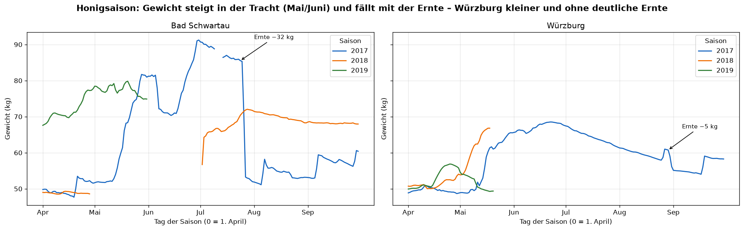
KERNBEFUND 2 · HONIGERTRAG
Ein Standort bringt dreimal so viel Honig
Saison 2017 – einzige Saison mit vollständigen Daten an beiden Standorten (Untergrenze)
Saisonertrag 2017
74 : 24 kg
Schwartau : Würzburg
Volksgröße (Gewicht Median)
60 : 54 kg
Würzburg = kleineres Volk
Bee Haven Datenplattform | IT & Security – Projektleitung
7
Notes:
Saisonertrag = Nettozunahme in der Tracht plus Ernte nach dem Höchststand (Untergrenze). Würzburg ist ein kleineres Volk (weniger Gewicht, weniger Verbrauch). Ernten sind aus der Waage abgeleitet, nicht protokolliert.

Slide 8
KERNBEFUND 3 · FLUGVERHALTEN
Sonne und trockenes Wetter bestimmen den Bienenflug
Flugbewegungen pro Minute nach Wetter der Stunde
Flug bei Regen
−58 / −69 %
Schwartau / Würzburg
Empfehlung: Wetter als Warnsignal ins Dashboard; Einzelwirkungen mit einem Modell trennen.
Bee Haven Datenplattform | IT & Security – Projektleitung
8
Notes:
Würzburg: −69 % bei Regen. Volle Sonne bringt 3- bis 5-mal so viel Flug. Korrelation ist keine Ursache – dafür Folgeprojekt Machine Learning (FP-3).

Slide 9
WEITERE ERKENNTNISSE AUS DEN NOTEBOOKS
Beide Standorte zeigen dieselben Muster
Würzburg ist ein kleineres Volk – Honigtage sind an beiden Standorten sonnig und warm
Kennzahl | Schwartau | Würzburg
Gewicht (Median) | 60 kg | 53,7 kg
Verbrauch ohne Flug | ≈ 259 g/Tag | ≈ 156 g/Tag
Honig je Einflug | 6,3 mg | 7,8 mg
Gewinnschwelle | ≈ 41.500 Einflüge/Tag | ≈ 20.000 Einflüge/Tag
Tage mit hoher Produktion | 19 % | 16 %
Flug bei Regen | −58 % | −69 %
Honigtage
sonnig, warm, regenfrei – an beiden Standorten
Temperatur
kein Flug unter 5 °C, Maximum bei 20–30 °C
Luftfeuchte, Strahlung
trockene Luft und mehr Sonne steigern den Flug
Wind, Luftdruck
unter gleichen Bedingungen kein messbarer Einfluss
Zusammenhänge, keine Ursachen – Einzelwirkungen trennt erst ein Modell (FP-3).
Bee Haven Datenplattform | IT & Security – Projektleitung
9
Notes:
Quelle: Pflichtenheft Kap. 3–4 und Standortvergleich (Notebook 06, Würzburg-Fassungen). Temperatur, Feuchte, Strahlung, Wind wurden ausführlich für Schwartau ausgewertet; Würzburg zeigt bei Regen, Sonne und Temperatur dieselbe Richtung (Flug ↔ Außentemperatur r = 0,70).

Slide 10
ZUSATZ- UND BONUSAUFGABEN
Parquet braucht nur ein Sechstel des Platzes von CSV
Bonusaufgabe Speicherformate (Unterricht 30.09.2026) und weitere Ergänzungen über den Kursauftrag hinaus
Zweiter Standort
Würzburg über Konfiguration – Beleg der Übertragbarkeit
Wetter-API und Sonnenstand
Bright Sky (DWD) und Sonnenstand nach NOAA statt fester Uhrzeiten
Standortvergleich Honig
Saisonertrag beider Standorte (Notebook 06)
Rollen und Rechte (RBAC/IAM, Bonus)
Berechtigungsmatrix für Menschen, Dienste und Agenten
Bee Haven Datenplattform | IT & Security – Projektleitung
10
Notes:
Parquet speichert spaltenweise und komprimiert: 13–18 % der CSV-Größe. Empfehlung: Silver und Gold in Azure als Parquet, nach Zeit sortiert. Sortieren nach Messwert macht Parquet nicht kleiner (+2–3 %).

Slide 11
ERGEBNIS
Entscheidungsgrundlage für die Geschäftsleitung
Frage | Ergebnis
Funktioniert die automatische Verarbeitung? | Ja. Vier Stufen, täglicher Zeitplan, E-Mail bei Fehlern; Gegenprobe Azure = lokal.
Ist sie übertragbar? | Ja. Zweiter Standort nur über drei Konfigurationstabellen, kein neuer Code.
Was kostet sie? | Gemessen ca. 0,50 € je Tageslauf (2 Standorte) → ca. 15 €/Monat; inkrementell deutlich weniger.
Was sagen die Daten fachlich? | Saisonertrag 2017: 74 kg zu 24 kg; Regen −58 %, volle Sonne 3–5 × mehr Flug.
Was fehlt noch für den Betrieb? | Nur neue Daten verarbeiten, Eingangsprüfung, Rollen und Rechte, Versionsverwaltung.
Bee Haven Datenplattform | IT & Security – Projektleitung
11
Notes:
Zwei Entscheidungen erbeten: Pilot mit einer weiteren Datenquelle und Start Folgeprojekt FP-1.

Slide 12
HANDLUNGSEMPFEHLUNGEN
Sechs Empfehlungen an die Geschäftsleitung
Nr. | Empfehlung | Begründung | Zuständig
HE-1 | Plattform als Standard für weitere Datenquellen nutzen (Pilot) | Zweiter Standort kam ohne neuen Code hinzu | Geschäftsleitung, IT & Security
HE-2 | Nur neue Daten verarbeiten (inkrementell) | Heute rechnet jeder Lauf alle 2,5 Jahre neu: 13 Min., ≈ 15 €/Monat | IT & Security (Data Engineer)
HE-3 | Eingang absichern: Dateinamen prüfen, Duplikate regeln, nur neue Dateien | Fehlerhafte Lieferungen sollen nicht unbemerkt durchlaufen | IT & Security (Data Engineer)
HE-4 | Starten, sobald Daten ankommen (ereignisbasiert), Wetter täglich eigene Pipeline | Keine leeren Läufe, aktuelle Kennzahlen am Morgen | IT & Security (Data Engineer)
HE-5 | Gold als Sternschema für Berichte (Power BI) | Kennzahlen und Merkmale (Standort, Datum) getrennt – einfache Auswertung | Data Analyst
HE-6 | Rechte nach Rollen (RBAC) und Versionsverwaltung (Git) | Heute eine Person mit allen Rechten, Änderungen per Import | IT & Security, Informationssicherheit
Bee Haven Datenplattform | IT & Security – Projektleitung
12
Notes:
HE-2 bis HE-6 greifen die Vertiefungen der Kurszusammenfassung Kap. 9 (8.23) auf. HE-1 und HE-2 sind heute zu entscheiden.

Slide 13
WEITERE SCHRITTE
Was als Nächstes geplant ist – und was offen bleibt
FP-1
Betrieb und Automatisierung
IT & Security
FP-2
Dashboard und Warnungen
Data Analyst
FP-3
Machine Learning
Data Scientist
FP-5
Berechtigungskonzept
IT, Informationssicherheit
FP-6
Stammdaten-Standard Orte
QM, IT
FP-7
Prozessdokumentation
QM (QS-Agent)
Entscheidung erbeten:
1. Pilot weitere Datenquelle
2. Start FP-1
Folgeprojekte gehen an die zuständigen Abteilungen; das Dashboard (FP-2) wird als eigenes Projekt umgesetzt.
Bee Haven Datenplattform | IT & Security – Projektleitung
13
Notes:
Folgeprojekte gehen an die zuständigen Abteilungen und in die Gesamtprojektplanung.

Slide 14
ANHANG A · ZUSATZMATERIAL
Alle Unterlagen des Projekts im Repository
Material | Inhalt | Ordner
Pflichtenheft PH-ITS-002 | alle Schritte, Befunde und Ergebnisse, für Einsteiger erklärt | 01_projektmanagement
Projektplan PP-ITS-002 | Soll-Konzept, Folgeprojekte, Handlungsempfehlungen | 01_projektmanagement
Brainstorming BS-ITS-002 | Ideen, Fragen und Entscheidungen mit Herkunft | 01_projektmanagement
Notebooks 00–06, Zusatz Z1 | Steuerung, Bereinigung, Qualität, Wetter, Gold, Analyse, Standortvergleich | 03_notebooks_ITS-Data
Grafiken (29 Bilder) | je Standort gleiche Auswertungen, Projektgrafiken | 04_images
Anleitung AN-ITS-001 | Schritt für Schritt mit Bildern: Azure, Notebooks, Automatisierung | 05_dokumentation
Prozesse (BPMN) | Einrichtung (Ebene 2–3), täglicher Lauf, RACI, Berechtigungsmatrix, Prüfablauf | 07_prozesse_QM
Präsentation PS-ITS-001 | diese Präsentation (PDF, PowerPoint) | 05_dokumentation
Bee Haven Datenplattform | IT & Security – Projektleitung
14
Notes:
Das Repository wird nach Abschluss öffentlich auf GitHub bereitgestellt; die README verlinkt alle Unterlagen und Grafiken.

Slide 15
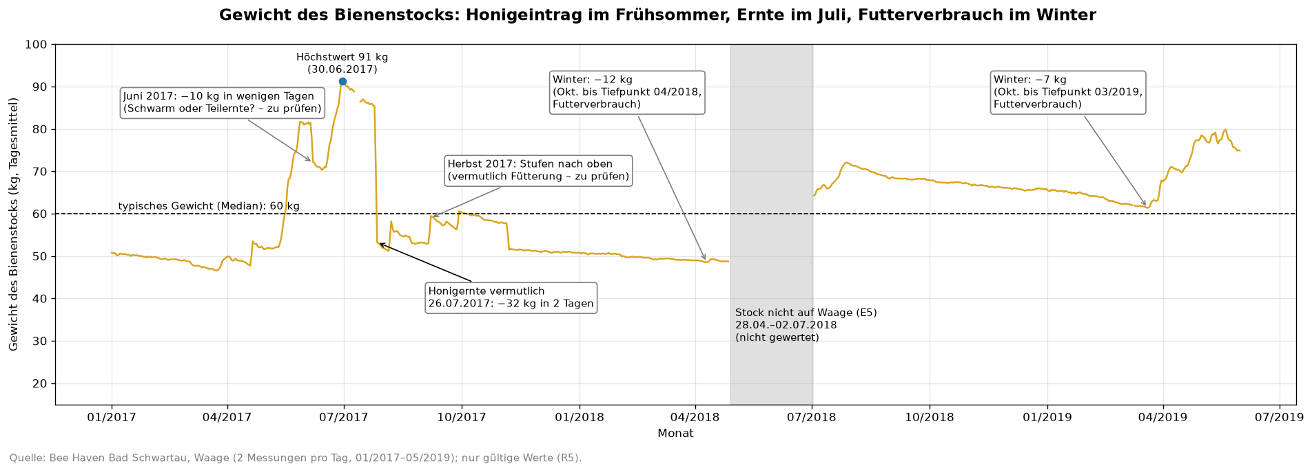
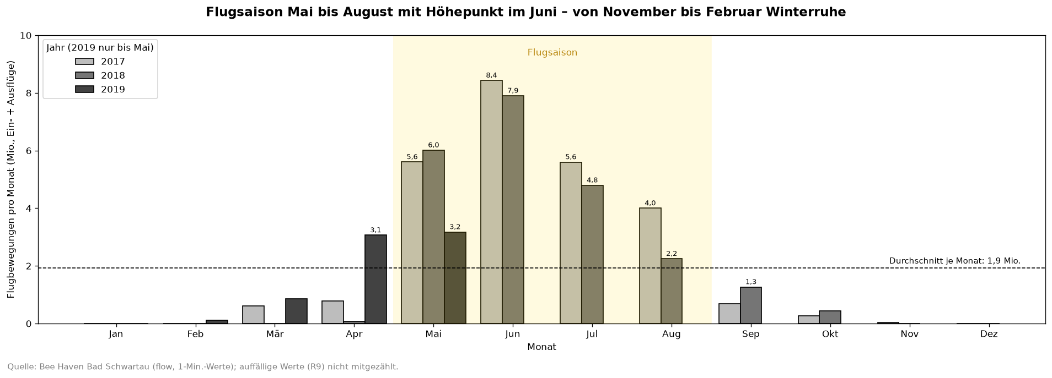
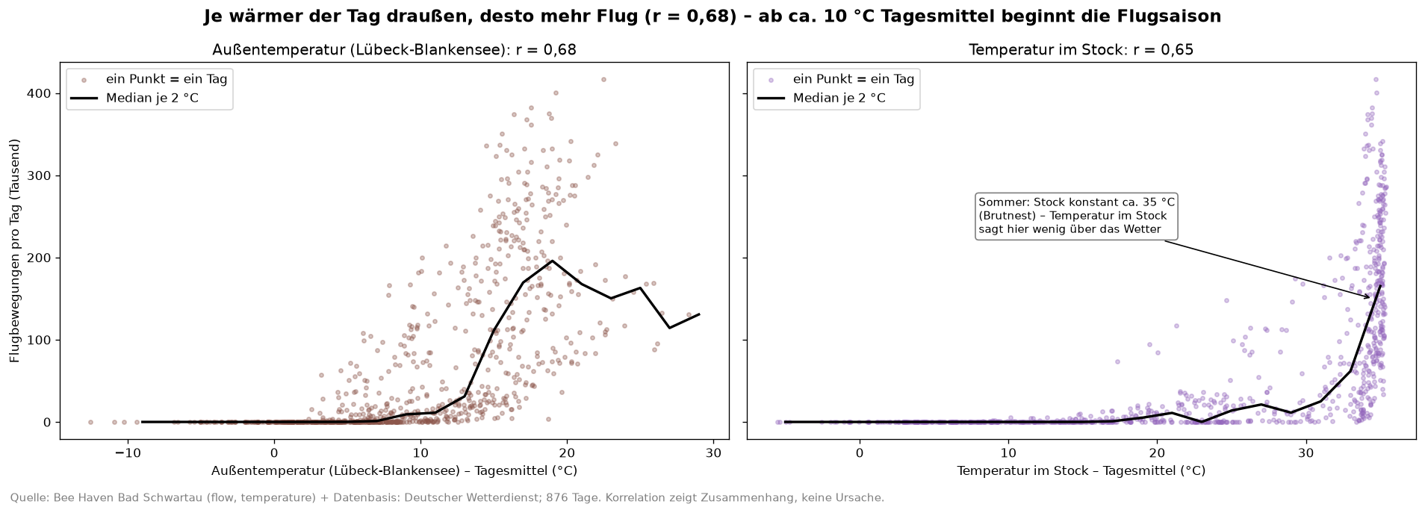
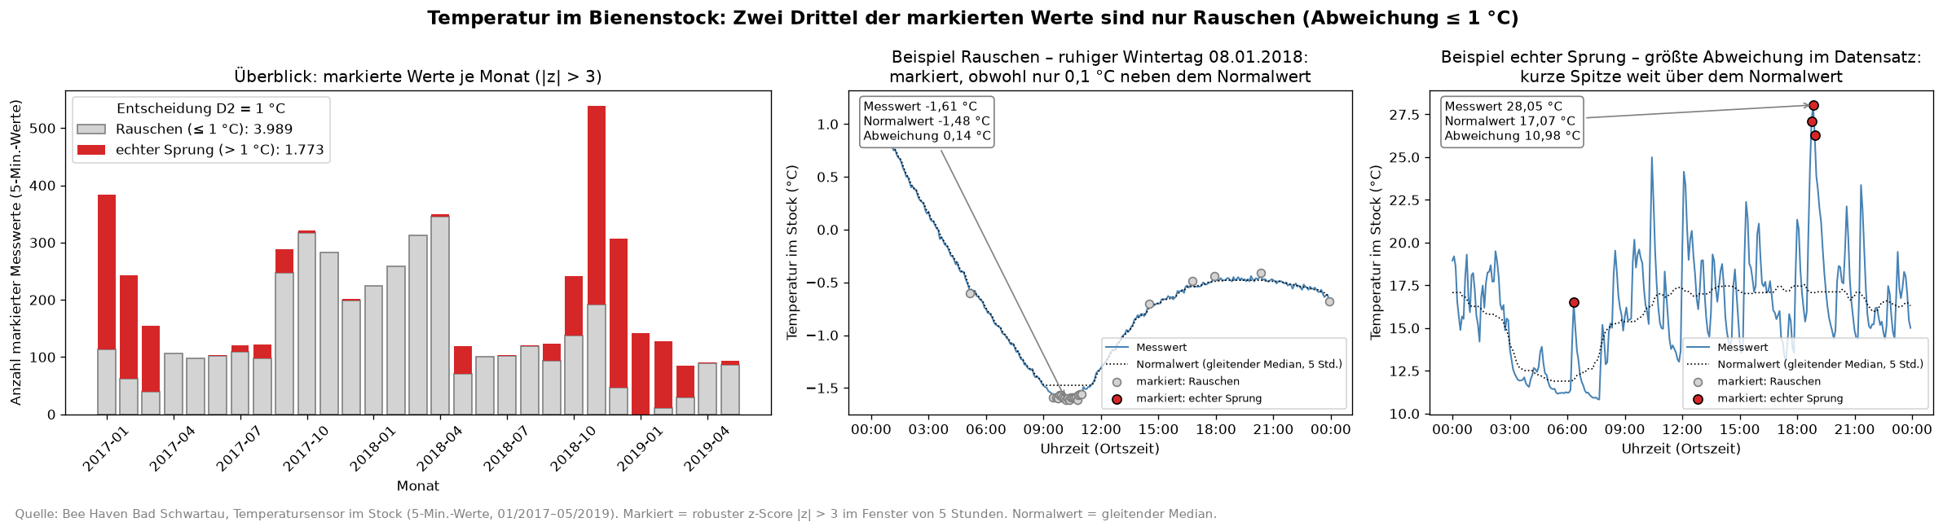
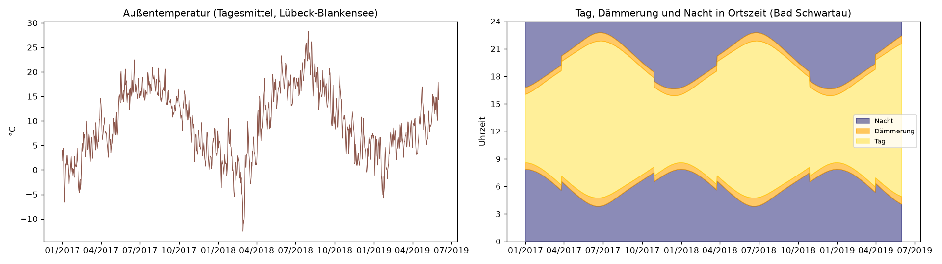
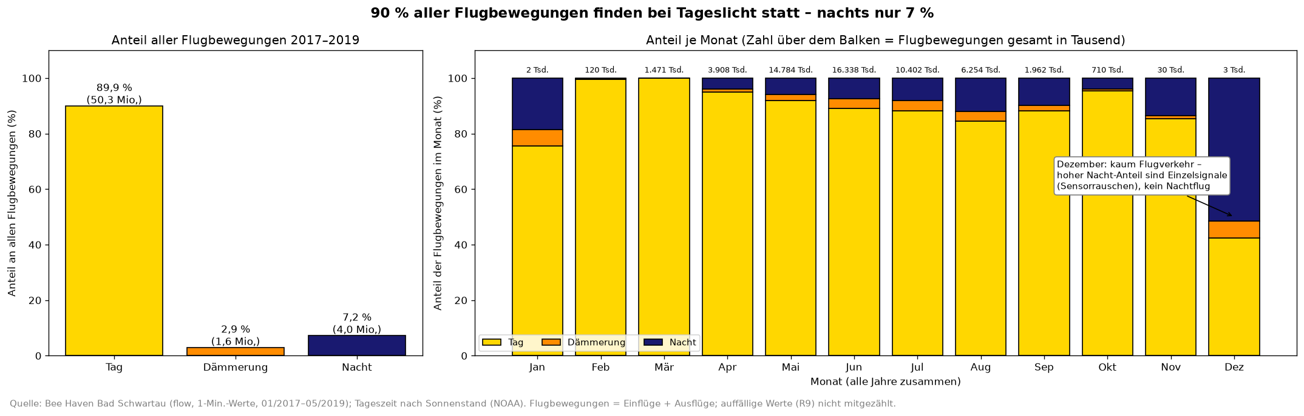
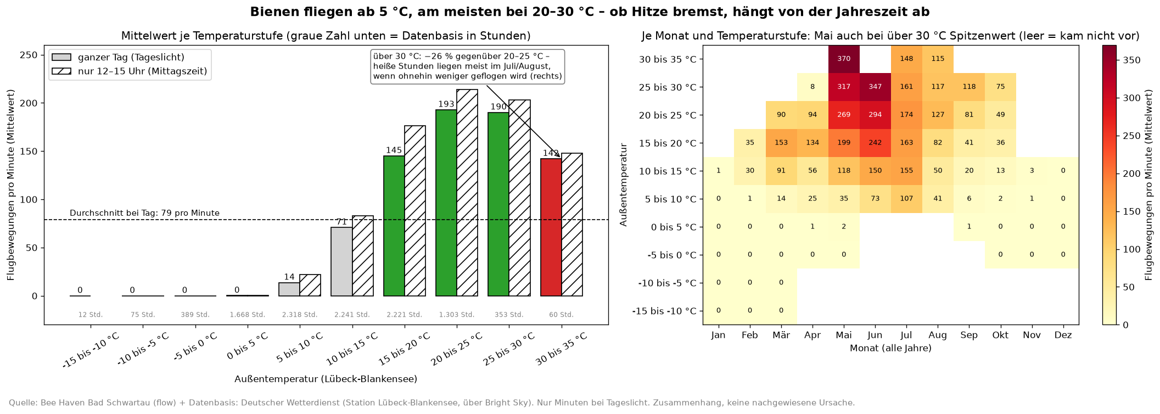
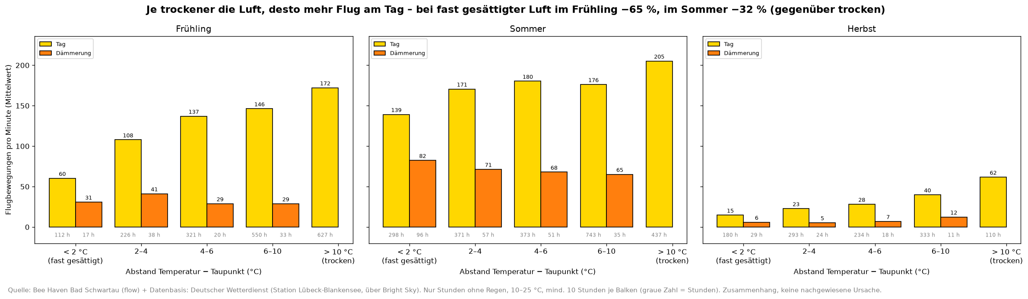
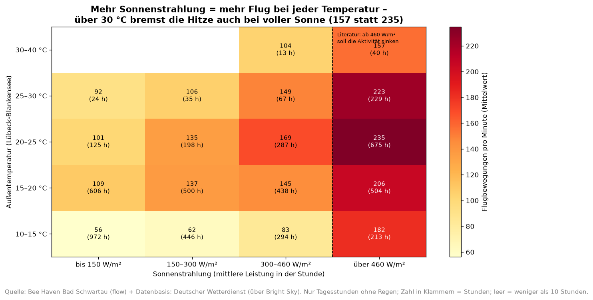
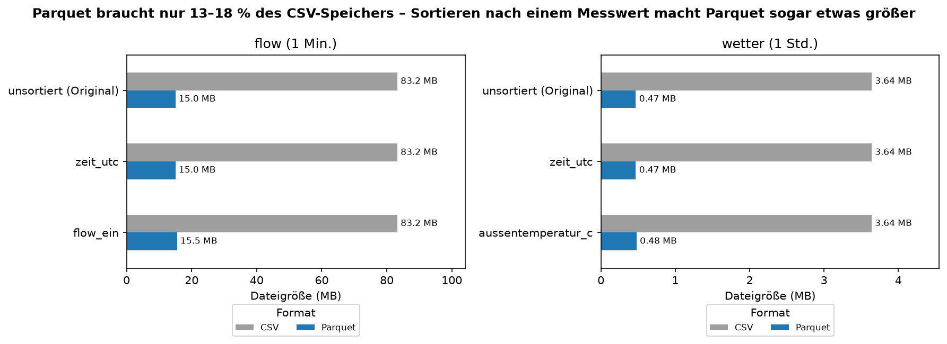
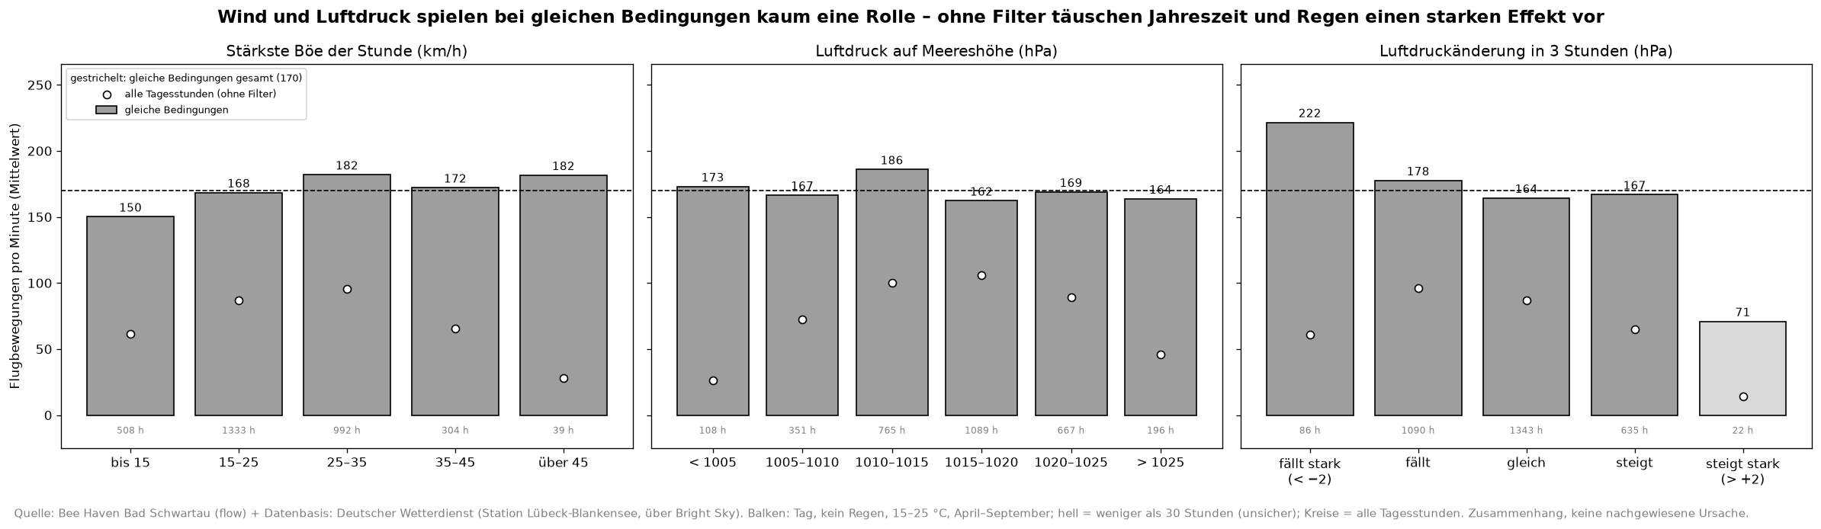
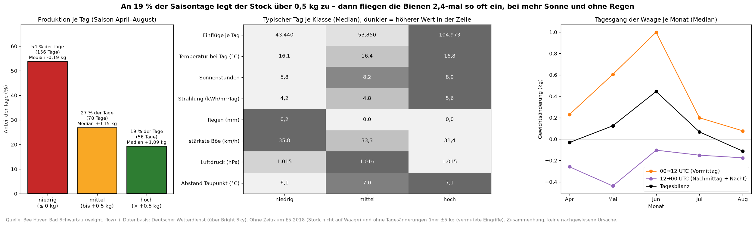
ANHANG B · GRAFIKEN
Weitere Auswertungen aus den Notebooks
Beispiel Bad Schwartau – dieselben Grafiken für Würzburg in 04_images/wurzburg
Gewichtsverlauf und Ernte
Flugsaison Mai–August
Temperatur und Einflug
Temperatur: meist Rauschen
Wetter und Sonnenstand
90 % der Flüge bei Tag
Maximum bei 20–30 °C
trockene Luft = mehr Flug
Strahlung steigert den Flug
Wind, Luftdruck ohne Einfluss
Honigtage sonnig und regenfrei
Parquet vs. CSV
Bee Haven Datenplattform | IT & Security – Projektleitung
15
Notes:
Jede Grafik hat einen Titel mit der Aussage; Erklärungen im Pflichtenheft Kap. 8 (Grafikverzeichnis).

Slide 16
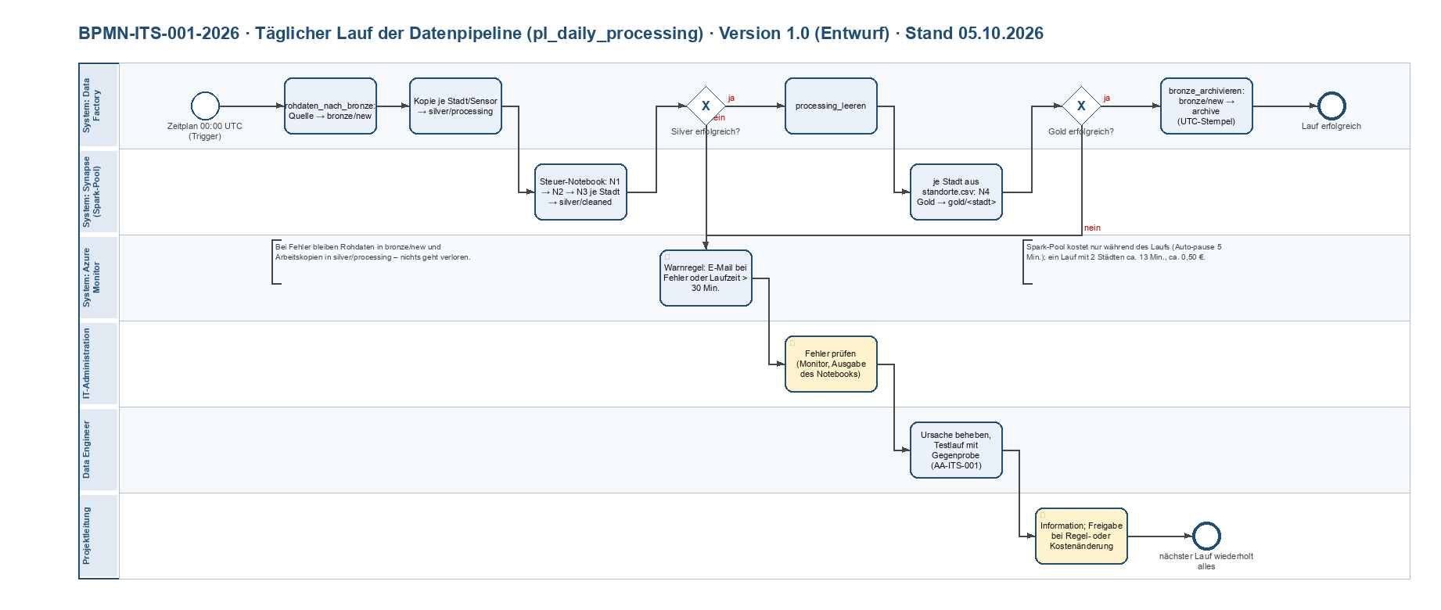
ANHANG C · PROZESS
Täglicher Lauf als BPMN-Prozess mit Rollen
Was jede Nacht passiert und wer bei Fehlern informiert wird (BPMN-ITS-001)
Bee Haven Datenplattform | IT & Security – Projektleitung
16
Notes:
Die Einrichtung ist in Ebenen modelliert: Ebene 2 Übersicht, Ebene 3 je Phase, dazu RACI und Berechtigungsmatrix (Ordner 07_prozesse_QM).

